Slide 1
Introducción a las ciencias ambientales
Semestre 2022-2
Prof. Ismael Minjárez

Slide 2

Contaminación acústica

Slide 3
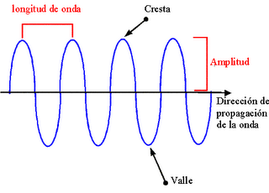
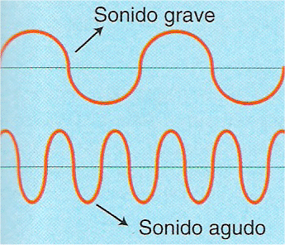
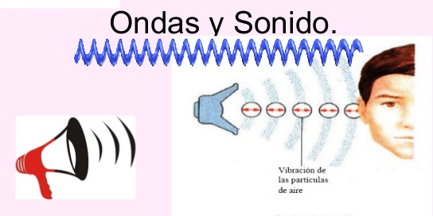
SONIDO
Se trasmite en forma de ondas.
Velocidad 340 m/s en aire
El oído humano detecta sonidos desde 20 a 2000 hz
La intensidad de sonido se refiere a la presión de las partículas de aire, se mide en decibelios. dB
Frecuencia es ondas por segundo se mide
En Hertz (hz)

Slide 4
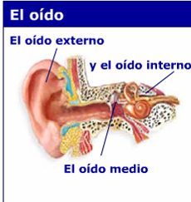
ANATOMÍA DEL OÍDO
El oído en tres zonas bien diferenciadas:
El oído externo: es el encargado de captar y dirigir las ondas sonoras hasta el tímpano a través del orificio auditivo.
El tímpano vibra con las ondas sonoras.

Slide 5
ANATOMÍA DEL OÍDO
El oído medio: las vibraciones generadas en el tímpano se amplifican y transmiten a través de unos huesecillos, denominados martillo, yunque y estribo hasta el oído interno.
El oído interno: en esta zona se realiza la conversión de las vibraciones en impulsos nerviosos.
Desde aquí se transmiten las señales nerviosas hasta nuestro cerebro, que se encargará de descifrar y convertirlo en una sensación auditiva.
En el oído interno encontramos la cóclea o caracol.

Slide 6
CONTAMINACIÓN ACÚSTICA
¿Hace ruido el rayo que cae cuando no hay nadie para escucharlo?
¿Contamina acústicamente?

Slide 7
LA CONTAMINACIÓN ACÚSTICA
Las sociedades modernas cada vez están más expuestas a este tipo de contaminación invisible.
El desarrollo de actividades industriales, el transporte, la construcción e incluso las derivadas de hábitos sociales, actividades lúdicas o recreativas, traen como consecuencia un aumento de la exposición al ruido.

Slide 8
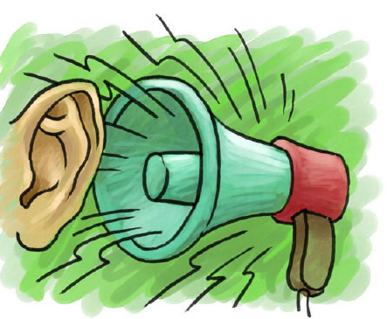

Que es la contaminación acústica?
Todo sonido indeseable o que afecta la calidad de vida se denomina ruido. Cuando es importante en el ambiente es contaminación acústica.
El sonido se convierte en indeseable cuando afecta las actividades normales como el trabajo, sueño o conversaciones.
En un problema ambiental poco valorado debido a que no se puede ver o tocar.
La Organización Mundial de la Salud considera que el ruido debe reconocerse como una importante amenaza para el bienestar humano.

Slide 9

RUIDO
Consideramos ruido todo aquel sonido calificado, por quien lo padece, como algo molesto, indeseable e irritante, que interfiere en nuestra actividad o descanso.
Los efectos que produce este tipo de exposición están en función de la intensidad, las frecuencias emitidas y el tiempo de exposición al que nos sometemos.

Slide 10
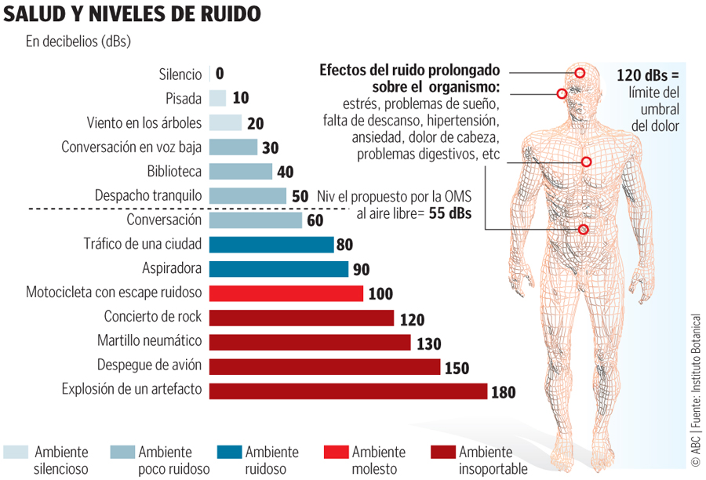
NIVELES DE RUIDO

Slide 11
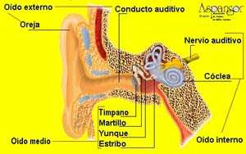
OÍDO Y SALUD
20Hz - 20000 Hz
        8000 Hz (adultos)
20 µPa – 100 Pa

Slide 12
MECANISMOS Y TIPOS
La perdida auditiva ocasionada por un ruido se divide en dos:
1) Trauma acústico: que es causado por un ruido único, de corta duración pero de muy alta intensidad (Ej. Una explosión), y resulta en una perdida auditiva repentina y generalmente dolorosa.

Slide 13
MECANISMOS Y TIPOS
2) Hipoacusia Neurosensorial: inducida por exposición crónica a ruidos de no tan alta intensidad; hay destrucción de las estructuras del oído interno medio.
Generalmente se acompaña de otros síntomas como acúfenos (ruidos), disminución de la capacidad de discriminación, distorsión de los sonidos o displacusias.

Slide 14
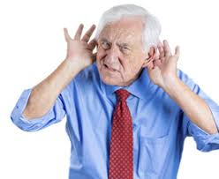
EXPOSICIÓN CONSTANTE A LOS SONIDOS
Puede generar cefalea, cansancio, mal humor. Una persona afectada con hipoacusia, consulta al médico porque presenta dificultad para oír y entender el lenguaje cotidiano, especialmente en un ambiente ruidoso.

Slide 15
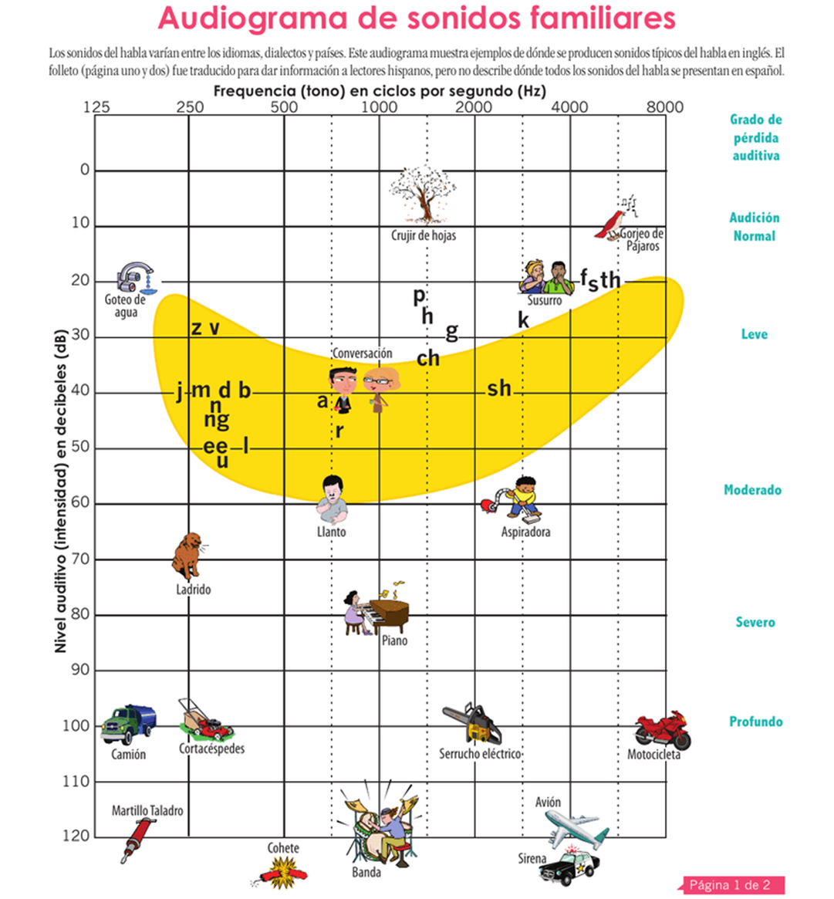

Slide 16
* Problemas *
Pérdida de audición
  Trauma acústico
        Excesiva energía acústica
        Explosiones
  Desplazamiento temporal del umbral
        Típico pitido
  Desplazamiento permanente del umbral
        sordera profesional
        2 – 3 horas diarias a 90 dB

Slide 17
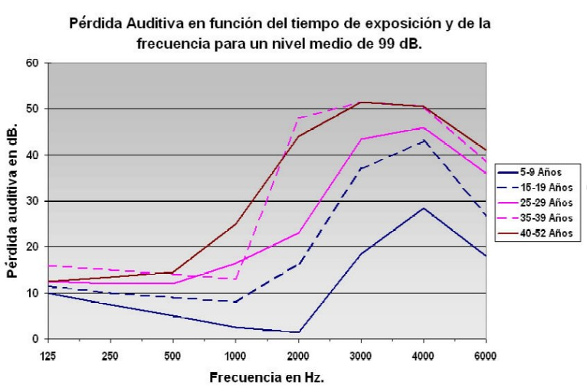
<* Pérdida de audición *>

Slide 18
<* Otros efectos *>
Efectos fisiológicos
        Funciones vitales
        Sistema nervioso central
Efectos psicológicos
        Efectos sobre el sueño
        Efectos sobre la conducta
        Efectos en la memoria
        Efectos en la atención
        Efectos en el embarazo
        Efectos sobre los niños
        …

Slide 19
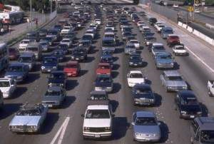
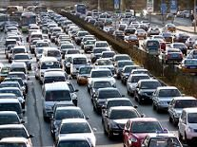


FUENTES DE CONTAMINACIÓN ACÚSTICA
Los sistemas de transporte son las principales fuentes de contaminación por ruido en áreas urbanas.
La construcción de edificios, carreteras y calles
Industrias
Bocinas, calderas, generadores, aires acondiconados, aspiradoras

Slide 20

* Fuentes de ruido *
Tráfico rodado (80 %)
Industrias
Instalaciones recreativas
Al aire libre
Ferrocarriles
Tráfico Aéreo

Slide 21
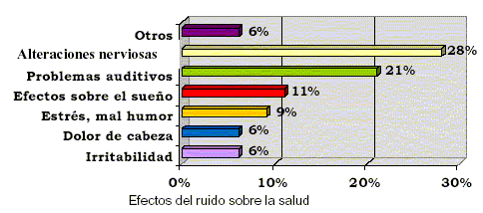
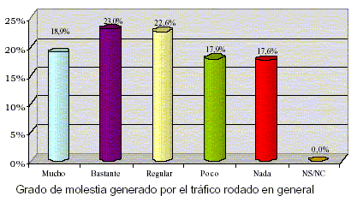
Encuesta

Slide 22
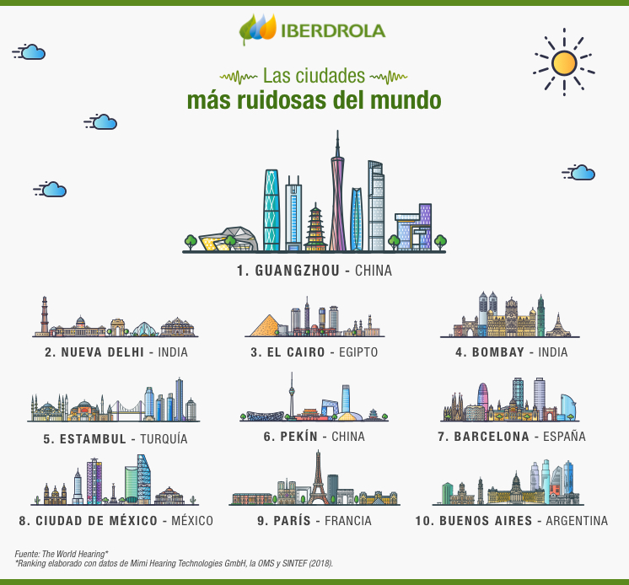

Slide 23
Contaminación lumínica

Slide 24
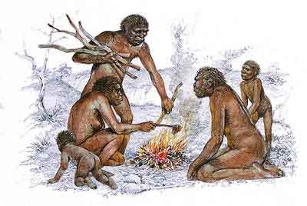
El hombre ha iluminado desde tiempos prehistóricos la oscuridad.
Los primitivos iluminaban las cuevas donde vivían.
Encendían hogueras para ahuyentar a los carnívoros.
El fuego era el medio que usaban para apagar sus miedos.

Slide 25
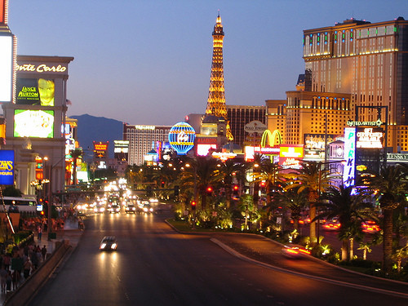
El hombre actual.
Utiliza la tecnología y recursos naturales para iluminar la noche.
Alumbramos oficinas vacías, escaparates, estadios deportivos, centros comerciales, campos de golf, circuitos.
Este exceso tiene sus consecuencias.

Slide 26
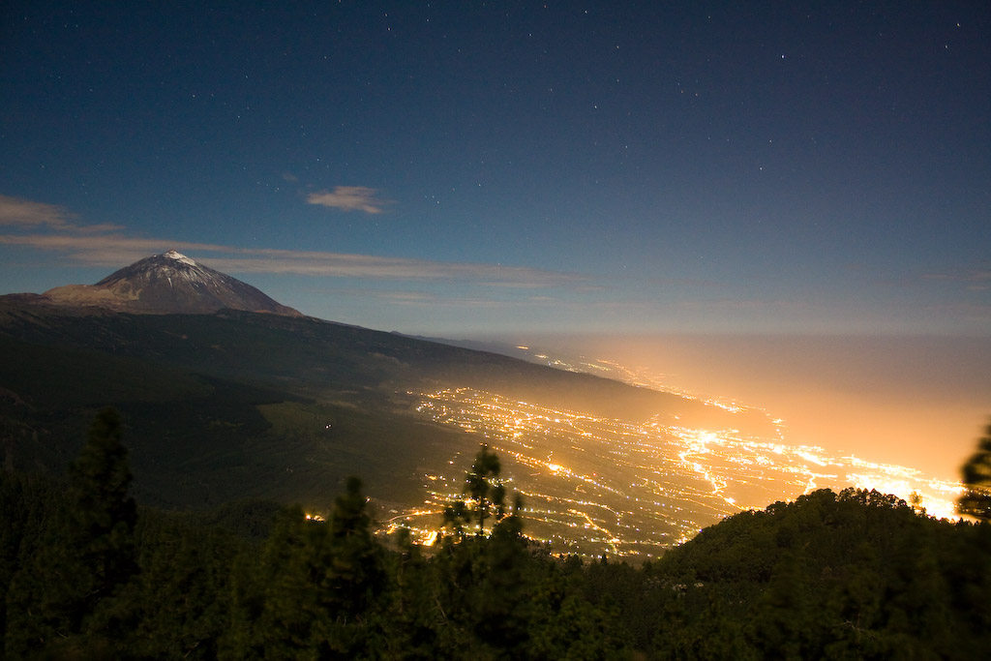
Incluso alejado de las grandes ciudades sus efectos son visibles.

Slide 27
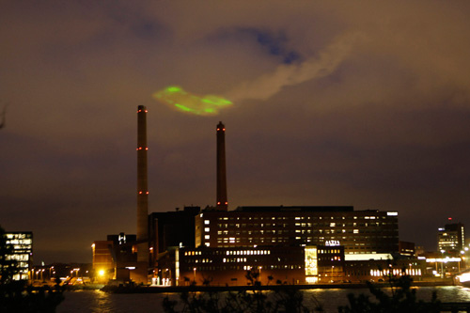
Problemas medio ambientales.
El uso excesivo e irresponsable de la energía eléctrica en el alumbrado de exteriores acentúa la agresión medio ambiental.
El actual modelo de consumo energético se basa en la conversión en energía de recursos naturales no renovables(carbón, petróleo o uranio).

Slide 28
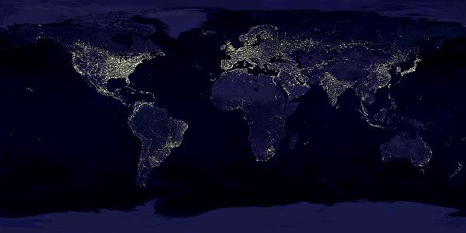
contaminación lumínica
Notes:
Preguntamos a los alumnos:
¿Qué son las luces que aparecen en que se ven en la tierra desde el espacio?
¿por qué se ven todas esas luces desde el espacio?
Esta foto muestra la contaminación lumínica, toda la luz que emitimos al espacio, derrochada que no tiene ningún uso.

Slide 29
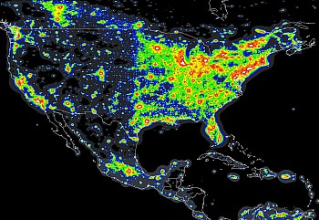
Mapa Contaminación lumínica
Un mapa dividido en colores y que hacen referencia a la relación que existe entre el brillo natural del cielo y el brillo artificial que produce la polución lumínica.
La escala de brillo:
NEGRO: <0.11
AZUL : entre 0.12 y 0.33
VERDE: entre 0.34 y 1
AMARILLO: entre 1.1 y 3
NARANJA: entre 3.1 y 9
ROJO: superior a 9.1

Slide 30
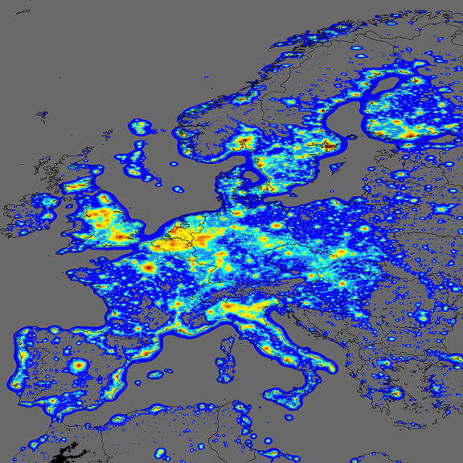
Escala de brillo:
NEGRO: <0.11
AZUL : entre 0.12 y 0.33
VERDE: entre 0.34 y 1
AMARILLO: entre 1.1 y 3
NARANJA: entre 3.1 y 9
ROJO: superior a 9.1

Slide 31
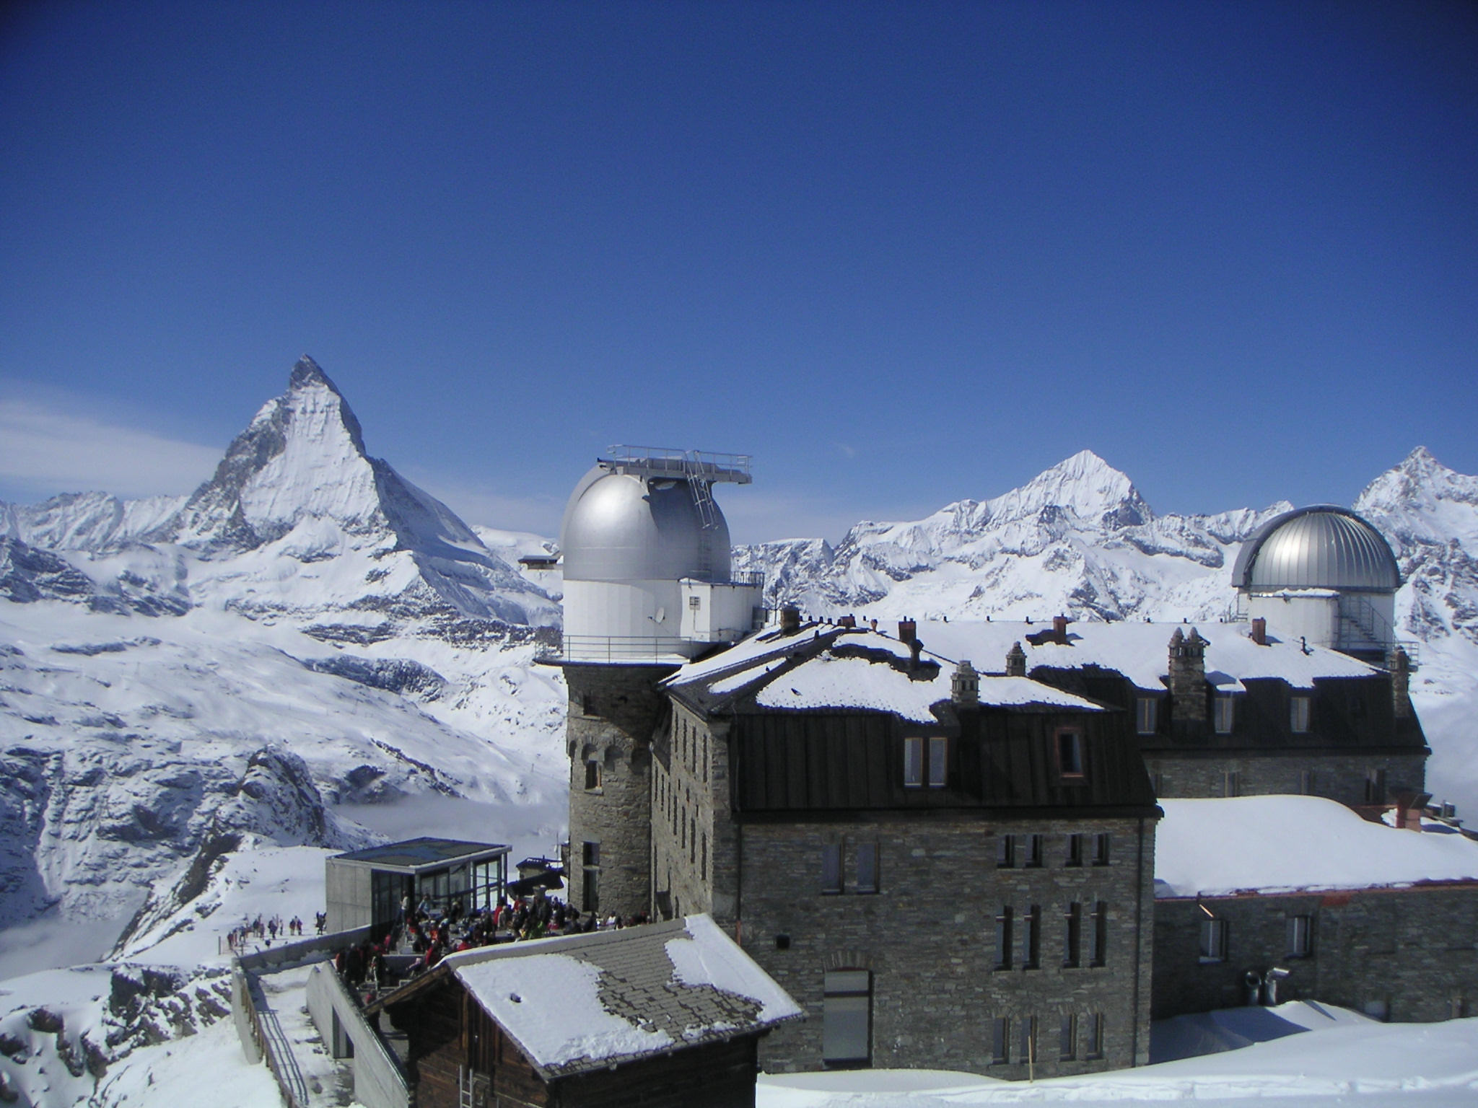
¿quiénes son los afectados por la contaminación lumínica?

Slide 32
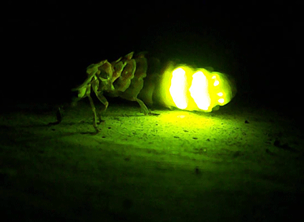
La biodiversidad sufre sus efectos.
Esta novedosa forma de contaminación,cuyos efectos son todavía muy poco estudiados, tiene efectos comprobados sobre la biodiversidad de la flora y la fauna nocturna, que es mucho más numerosa que la diurna y precisa de la oscuridad para sobrevivir y mantenerse en equilibrio.

Slide 33
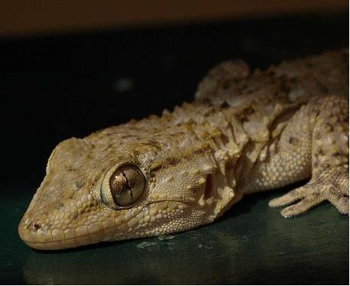
Muchas especies, que están especialmente adaptadas a la oscuridad, se ven afectadas por el exceso de iluminación de nuestras ciudades. Bien para no ser descubiertos por sus depredadores o para que éstos no vean sus ataques, la noche resulta fundamental para la supervivencia de muchos animales.

Slide 34
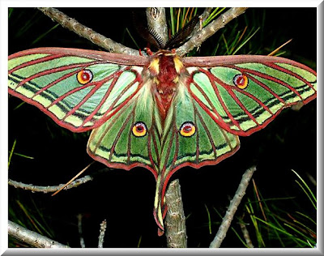
La proyección del luz en el medio natural afecta a los ciclos reproductivos de los insectos.
Las mariposas tienden a concentrar la puesta de huevos en las zonas próximas a la luz, y esto facilita la predación y reduce el éxito reproductivo
La flora se ve afectada si disminuyen los insectos que pueden realizar la polinización de ciertas plantas.

Slide 35
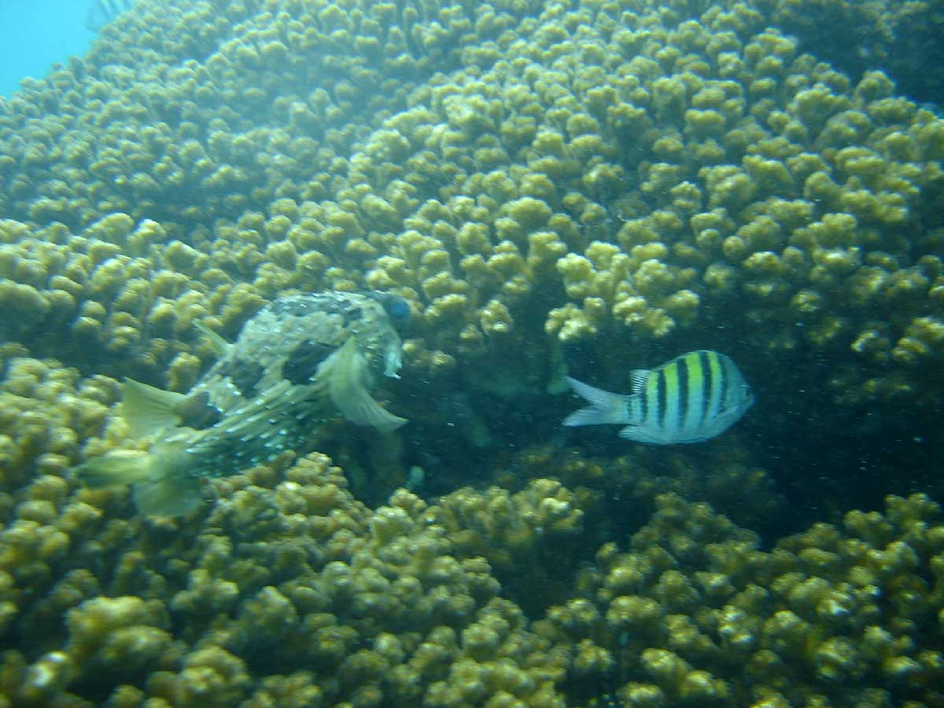

La proyección del luz en el medio natural origina fenómenos de deslumbramiento y desorientación en las aves, alteración de los ciclos de ascenso y descenso del plancton marino, lo que afecta a la alimentación de especies marinas que habitan en las cercanías de la costa.

Slide 36

PREGUNTAS

